Slide 1
أشكال المغناطيس

Slide 2
مخرجات التعلم
يتوقع من التلميذ في نهاية الدرس أن:
يعدد أشكال المغناطيس
يذكر الأشياء التي يجذبها المغناطيس

Slide 3
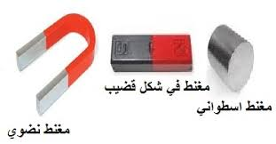
للمغناطيس الصنعي أشكال مختلفة

Slide 4
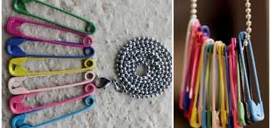
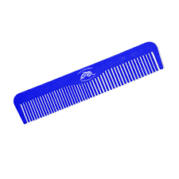
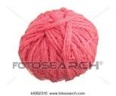
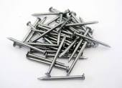
التقويم
ضع دائرة حول الأشياء التي يجذبها المغناطيس

